Slide 1
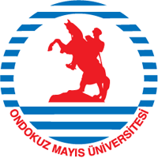
URARTU ARKEOLOJİSİ II
Doç. Dr. Davut YİĞİTPAŞA
Sunumda yer alan tüm fotoğraflar telif hakkına sahiptir. Yalnızca eğitim amaçlı olarak kullanılmıştır. Başka bir amaç için kullanılamaz.

Slide 2
URARTU SANATI:
Maden Sanatı:

Slide 3
Menua‘nın kuzeydeki Diauehi ülkesi üzerine düzenlediği seferde Yaylıtaş yazıtında vergi ve haraç olarak altın ve gümüş gibi değerli madenler alır. Menua'nın batıya Meliteialhe (Malatya) Krallığı ve civarındaki ülkeleri egemenlik altına almak isteyişinin nedeni, hem Kuzey Suriye'den Orta Anadolu'ya ve Urartu ülkesinden, Akdeniz'e giden yol üzerinde yer alması hem de bu ülkelerin zengin bakır ve demir madenlerine sahip oluşu Diyarbakır yakınlarında, Ergani'deki bakır cevherine ve Palu'nun doğusundaki Maden'deki demir yataklarına sahip olmak Urartu ekonomisi için büyük öneme sahipti. Bölgenin Asur Krallığı için de önemli olduğu Asur kralı I. Salmanasar döneminden itibaren yöreye yapılan askeri seferlerden anlaşılmaktadır.
Menua doğu, kuzey ve batı seferleri düzenleyerek krallığın topraklarını genişletmiş ve bundan da önemlisi gelişen krallığın ihtiyacı olan ekonomik gücü farklı yörelerden elde ettiği altın, gümüş, bakır ve demir gibi maden zenginlikleri ve batı dünyasıyla yapılan ticaret ile sağlamayı başarmıştır.

Slide 4
Urartu kralı II. Sarduri’nin Kumaha kralı Kuştaşpili’den haraç olarak 1535 tane tunç kazan aldığı bildirilmektedir.
Muşaşir yağma yazıtında,
“….kaideleride tunç’tan dökme olan ve kapılarını koruyan dört büyük heykeli, kutsal alanı tunç dökme olan Urartu kralı İşpueni’nin oğlu İştarduri’nin krali yüceliğini simgeleyen bir adet dua eden heykeli…sol eli kutsama pozunda olan tanrı diademi giyen kutsal alanı ile birlikte 60 talent tunç ağırlığındaki Urartu kralı Argişti’nin heykelini; üzerinde kendi mağrur yazıtı iki atım ve bir arabacım ile ellerim Urartu krallığını kazandı kazınmış olan, kutsal çevresi ile birlikte tunçtan dökme Rusa ve iki süvarisi ve arabacısının heykelini…” diğer ganimetlerle birlikte alıp götürdüğünü söylemektedir. Bunun yanında Muşaşir tapınağının önünde duran tanrı ve hayvan heykellerini, tapınağın yağmasını betimleyen kabartma üzerine de resmedilmiştir.

Slide 5
Musasir (Ardini)

Slide 6
Assur yazılı belgelerine göre Assur kralı II. Sargon (II. Şarru-kin) (M.Ö. 714) Muşaşir’deki Tanrı Haldi Tapınağını yağmaladığında; 1 ton altın, 10 ton gümüş ve 109 ton bronzdan yapılmış çeşitli eşya ve silahı Assur’a götürmüştür. Bu olay Urartu madenciliğinin hangi düzeyde olduğunu, tapınak ve sarayların ne denli zengin metal eşya, silah ve heykel dolu olduğunu göstermesi bakımından büyük önem taşımaktadır.
Resmin sol üst köşesinde II. Sargon’un katibine her şeyi yazdırması konu edilmiştir. Yine bu yazılı belgelere göre;
Muşaşir Tapınağı’ndan; 67 adet gümüş kazan,
Muşaşir/Ardini Sarayından; 13 adet tunç kazan, 24 adet tunç kazan altlığı,

Slide 7
Muşaşir/Ardini’deki Haldi Tapınağı’ndan; 607 adet hafif ve ağır tunç kazan, İçleri 50 ölçek su alan 3 adet ağır tunç kazan ve bunların altlığı, Urartu Krallarının tanrı Haldi için düzenledikleri şarap libasyon törenlerinde kullandıkları ve içi 80 ölçek su alan büyük Haru kazanı ve bunun altlığı Assur’a taşınmıştır.
Ele geçirilen silah adakları arasında:
25.212 adet tunç kalkan ve miğfer,
1.541 adet büyük ve küçük tunç mızrak, mızrak ucu
305.412 adet tunç kılıç, sadak ve ok
Yer almaktadır.

Slide 8
Muşaşir Tapınağı ve Sarayından yağmalanan eşyaların Assur Ordusu tarafından taşınma sahnesi

Slide 9
Muşaşir Tapınağı ve Sarayından yağmalanan eşyala ve silahların Assurlu askerler tarafından taşınma sahnesi

Slide 10
I. Argişti'nin, kuzeyden gelen bazı göç dalgalarını durdurabilmenin yanında, yöreye sefer yapmak arzusunun diğer bir temel nedeni bu zenginlikler olmalıdır. Nitekim Diauehi kralının bağışlanması için ödenen haraç bunu kanıtlamaktadır:
"... 41 mina saf altın, 37 mina gümüş, 10.000 mina bakır, 1.000 binek atı, 300 büyük boynuzlu sığır, 10.000 koyun ve ayrıca... saf altın, 10.000 mina bakır,...boğa, 100 sığır, 500 koyun, 300 binek atı..."
Diauehi kralından elde edilen haraçlar arasındadır. Bu durumda Argişti sadece bir tek seferden, diğer ganimetlerin yanında, 20 kilogram saf altın, 18 kilo gümüş ve 5 ton bakır elde etmiştir.

Slide 11
II. Sarduri'yi tekrar "batı" seferlerine çıkmaya yönlendirmiş olmalıdır. Saltanatının birinci yılında Malatya Krallığı üzerine yaptığı seferin ganimet listesi "batı"ya yönelmesinin haklı belgesi niteliğindedir:
"... 10.408 at, 132 katır, 12.321 inek, 9.036 boğa, toplam 21.357 büyük boynuzlu hayvan, 35.467 küçük boynuzlu hayvan, 2.114 savaş silahı, 1.332 yay, 47.970 ok, 1.022.133 ölçek arpa, 111 akarki şarap... 7.079 mina bakır, 336 tutsak..."

Slide 12
Urartular’ın üstün maden teknolojisi bu uygarlığın en ayrıcalıklı özellikleri arasındadır. Hatta denilebilir ki, onlar Ön Asya uygarlıkları arasında madencilikleri açısından en ön sırayı alan uluslardan biridir. Demiri cevherden arındırarak üretmesini bilen ilk insanlardandır. Demirin yanında üstün bir tunç teknolojileri vardı. Bakıra kalay katarak oluşturdukları bir alaşım olan tunçtan hem dövme hem de dökme tekniğiyle, şaşırtıcı güzellikte eserler yaratma başarısını göstermişlerdi. Özellikle balmumu kalıplar (Cire Perdue) kullanılarak ürettikleri içi boş heykelcikler bu daldaki başarının tanıklarıdır. Bunun yanında, kabartma resimlerle süslü miğferler ve kalkanlarla at koşum takımları, tutamakları aslan ve boğa başlı kazanlar ve kap kacak ise dövülerek yapılıyordu.

Slide 13
Urartular kadın erkek demeden mücevher/takı kullanmayı seven bir halktı. Kolyeler, küpeler, bilezikler, yüzükler, hızmalar ve süs iğneleri ayrılmaz parçalarıydı. Bunlar arasında bilezikler en sevilen gruptur. İki ucu yılan-ejder başı biçimindeki bu bilezikler genellikle tunçtan dökülüyordu. Altın ve gümüş olanları da vardır. Hayvan başlı iğneler, süslü çengelli iğneler (fibula) ve küpeler de önemli bir yer tutarlar. Daha çok küpe ve iğnelerde taneleme (granülasyon) denen bir bezeme tekniği dikkati çeker. Bu, toplu iğne başı büyüklüğündeki madeni tanelerin ısıtılarak yan yana yapıştırılması ile oluşturulan bir bezeme türüdür. Ayrıca yine tunçtan yapılmış, üzerinde dinsel ve törensel sahneler, av ve savaş sahneleri ile karışık yaratıklarla bol sayıda aslan, boğa ve keçi gibi hayvanların betimlendiği Urartu kemerleri de dikkati çeken önemli bir grubu oluşturmaktadır.
Boncuk kullanmasını da çok seven bu halk, özellikle akik, cam ve firitin yanında, kuvarsitten yararlanma yolunu tutmuştur.

Slide 14
AT GEMLERİ

Slide 15
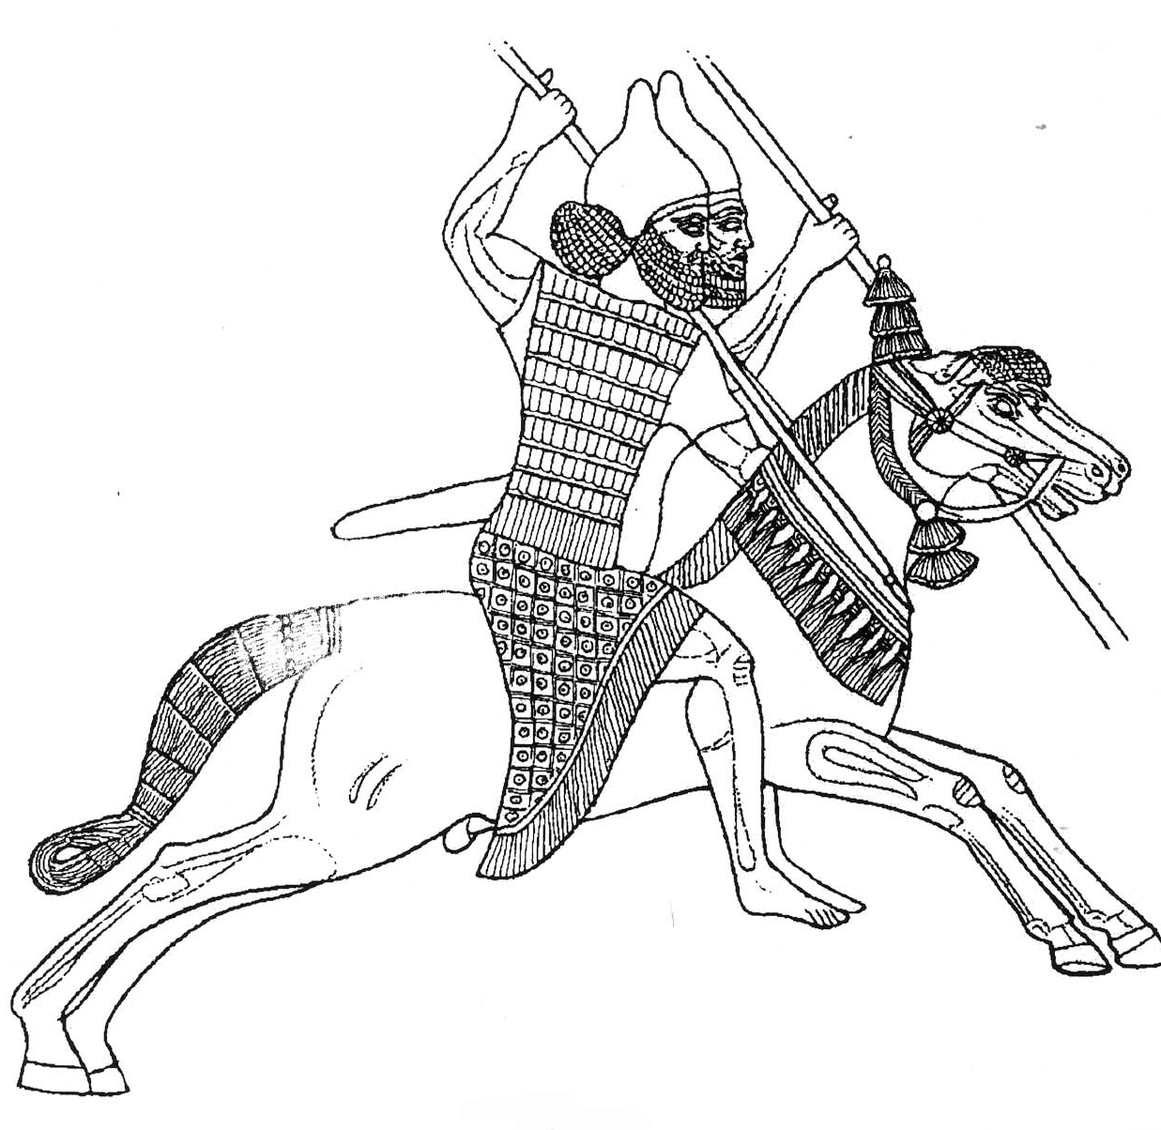
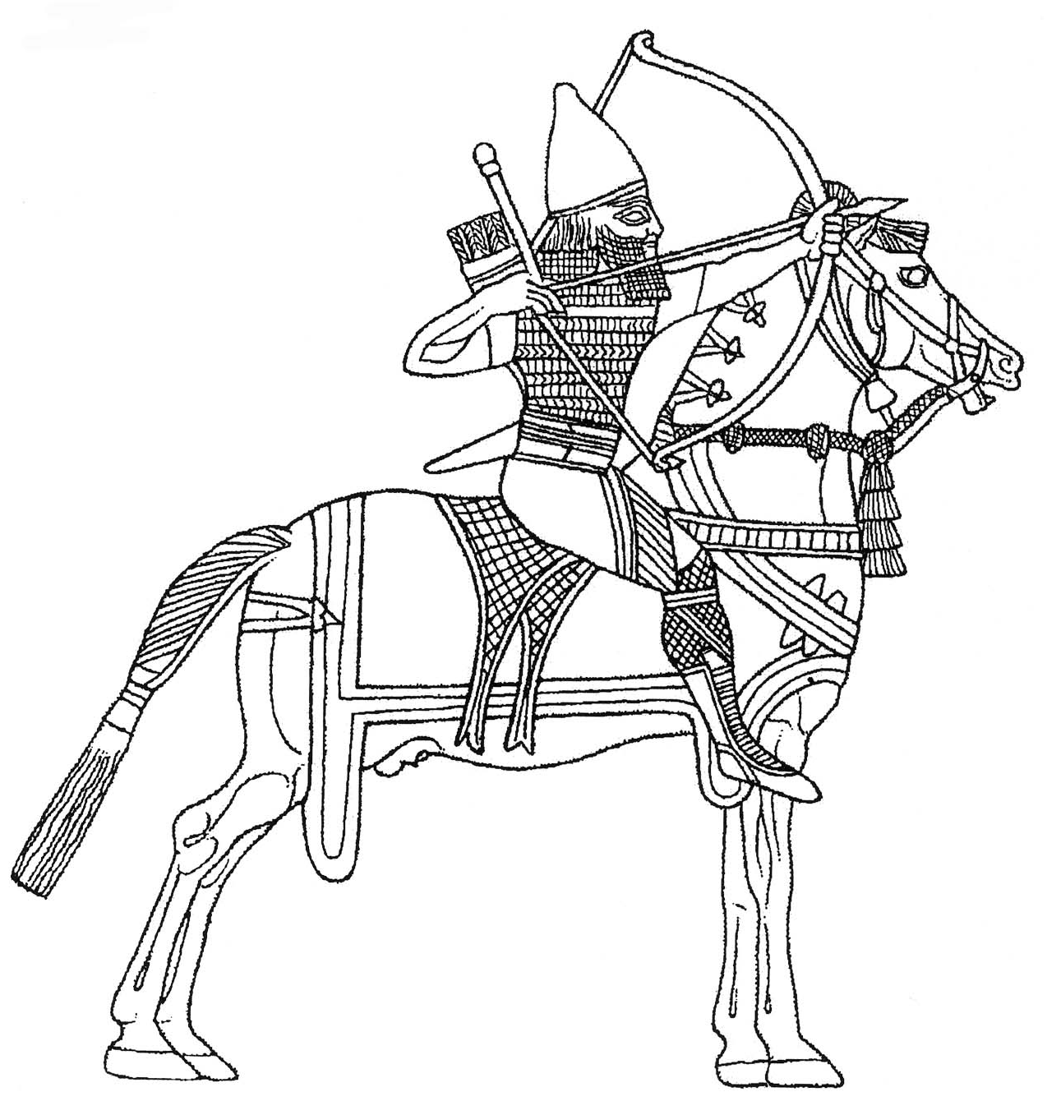
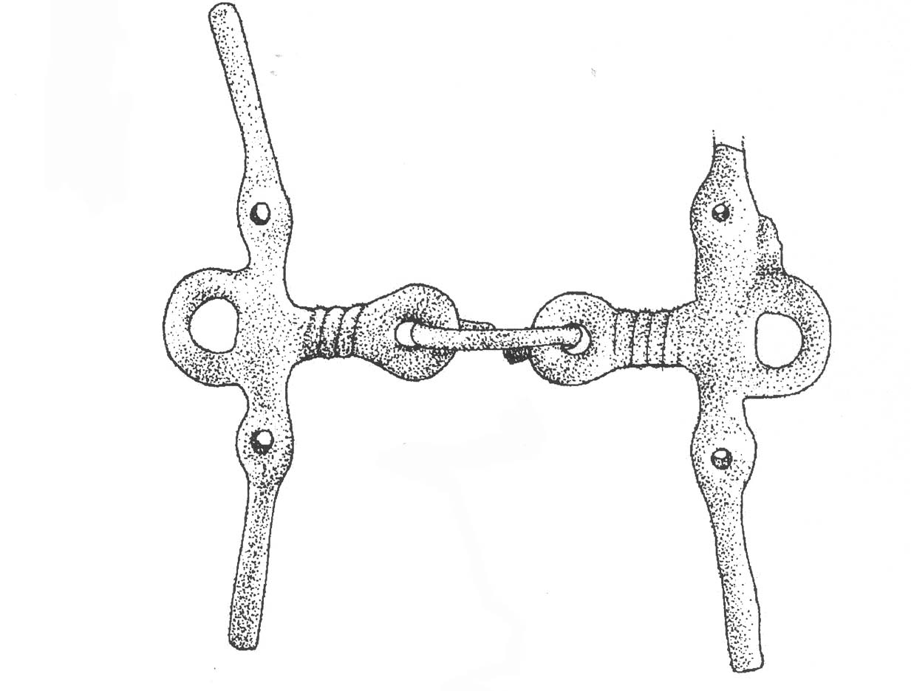
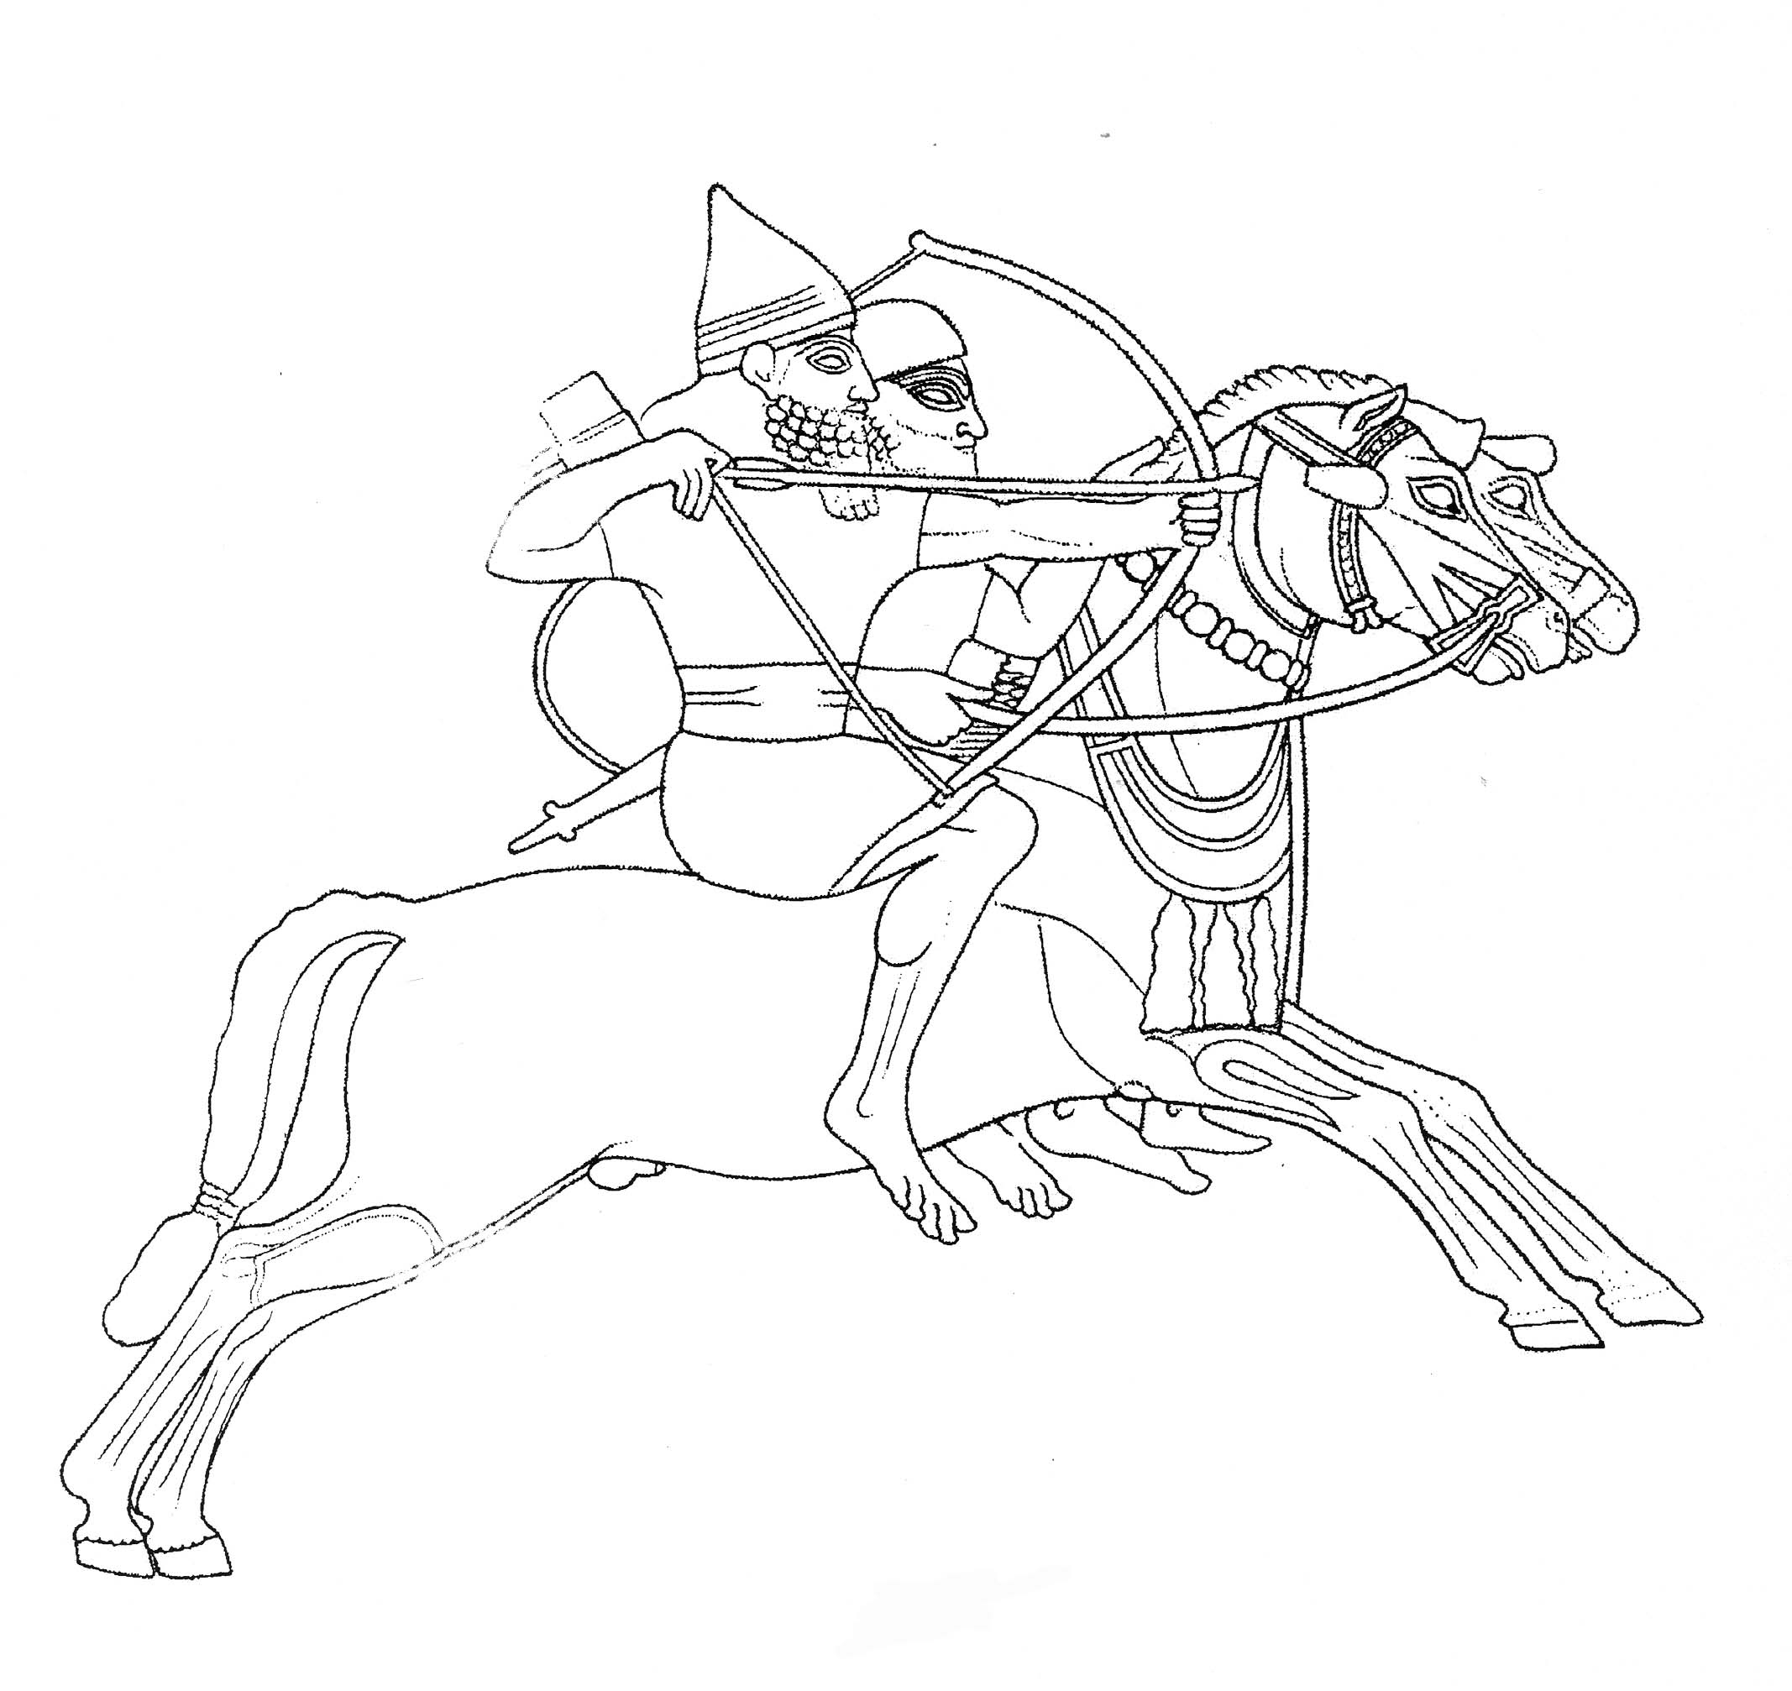
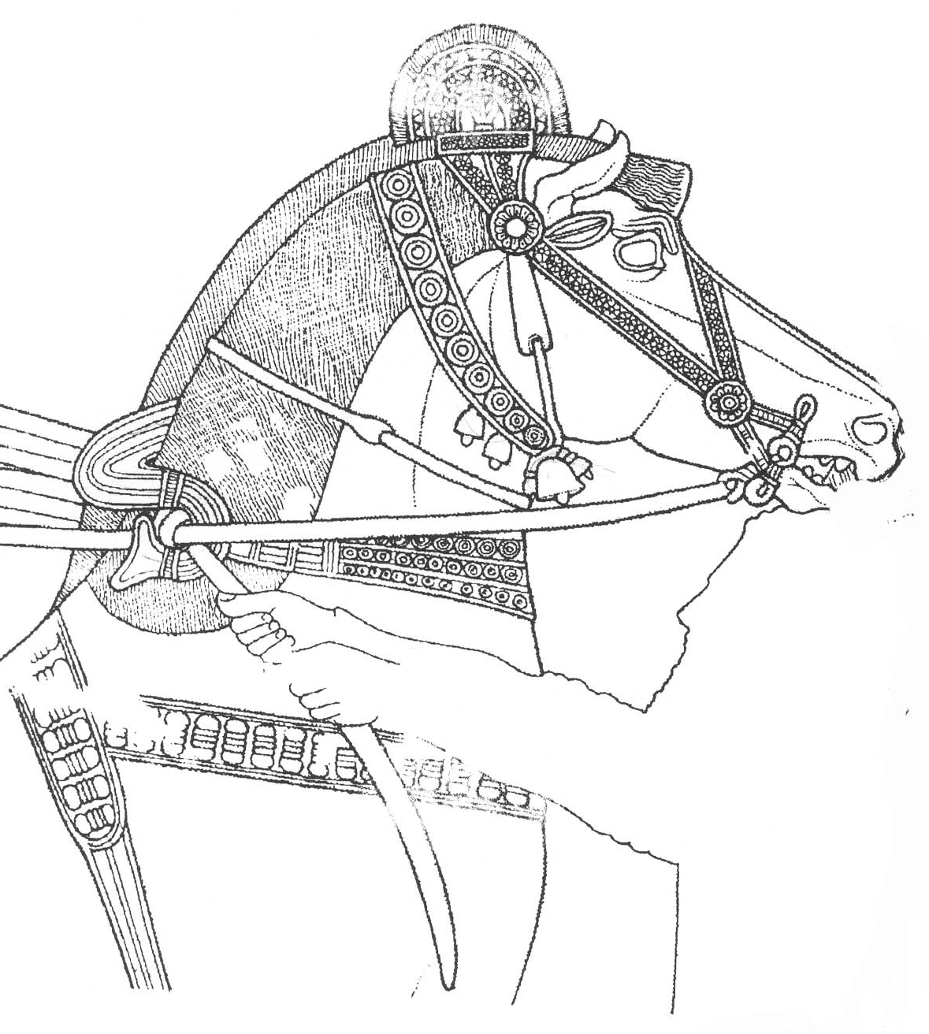
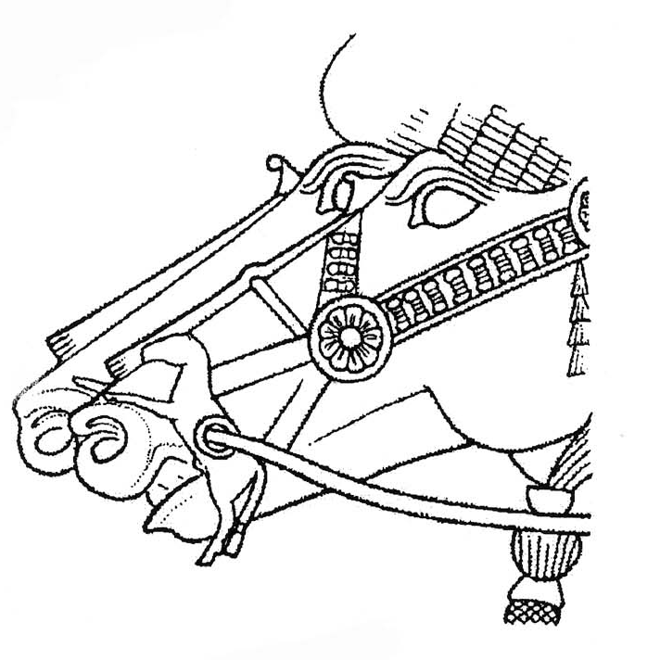
Nimrud-bronz
Tiglat Pileser III (M.Ö 824-745)ve
Sargon II (M.Ö 722-705)
Sennacherib (M.Ö. 705-681)
ve Ashurbanipal (M.Ö 665-626)
Ashurnasirpal II
(M.Ö. 883-859)
Sennacherib (M.Ö. 705-681)

Slide 16
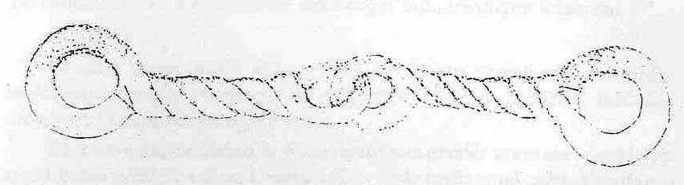
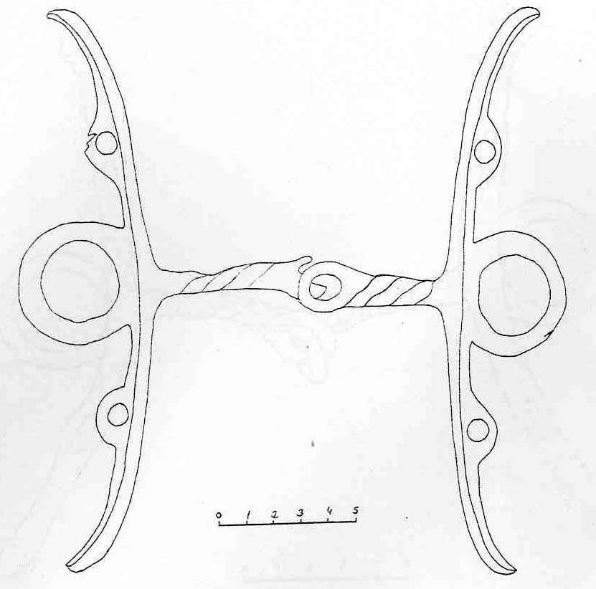
Burmalı gem Adana Müzesi-bronz
Sabit Yanaklıklı GemYanaklıkları iki Halkalı/Delikli Gem
Elazığ Müzesi-demir

Slide 17
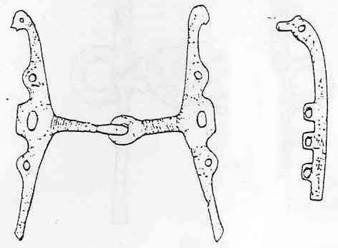
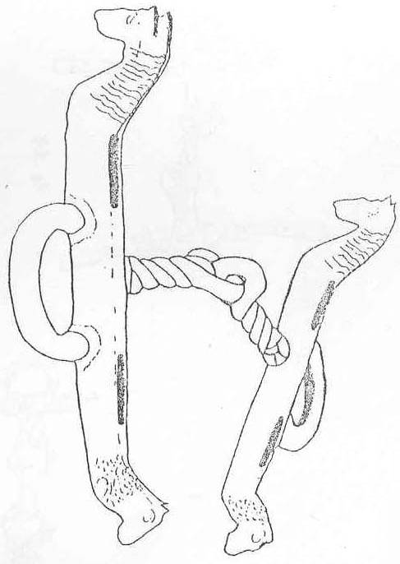
Sabit Yanaklıklı Gem/Yanaklıkları tasvirli gemler
Altıntepe III Nolu oda mezar-bronz
Sabit Yanaklıklı Gem/Altıntepe III Nolu
oda mezar-bronz

Slide 18
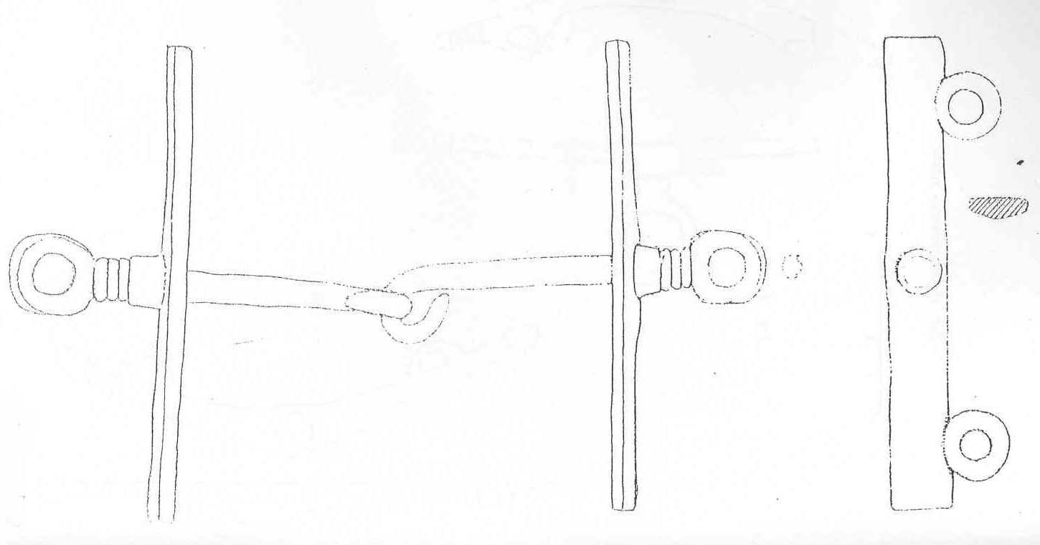
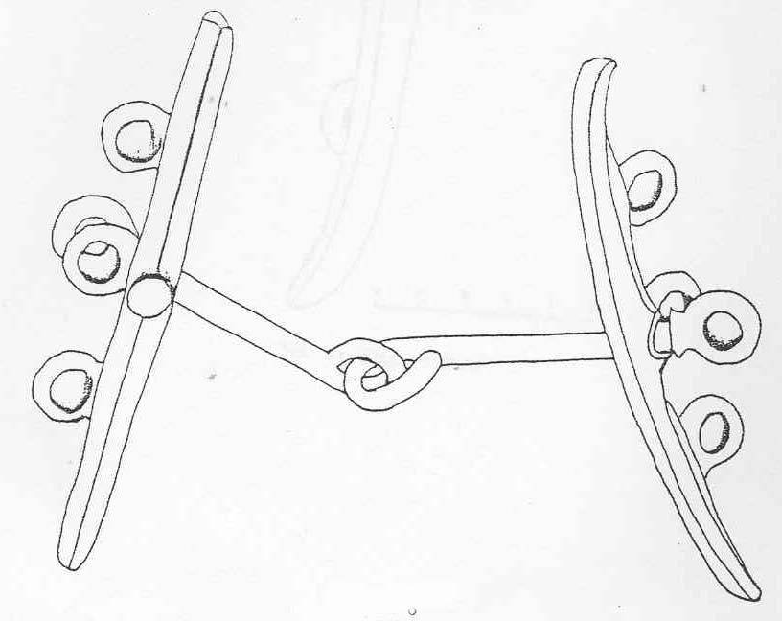
Hareketli yanaklıklı Gem/Yanaklıkları iki halkalı gemler
Philadelphia Ünv-bronz
Hareketli Yanaklıklı Gem/Yanaklıkları Üç halkalılar
Yurt Dışında özel bir koleksiyonda-bronz

Slide 19
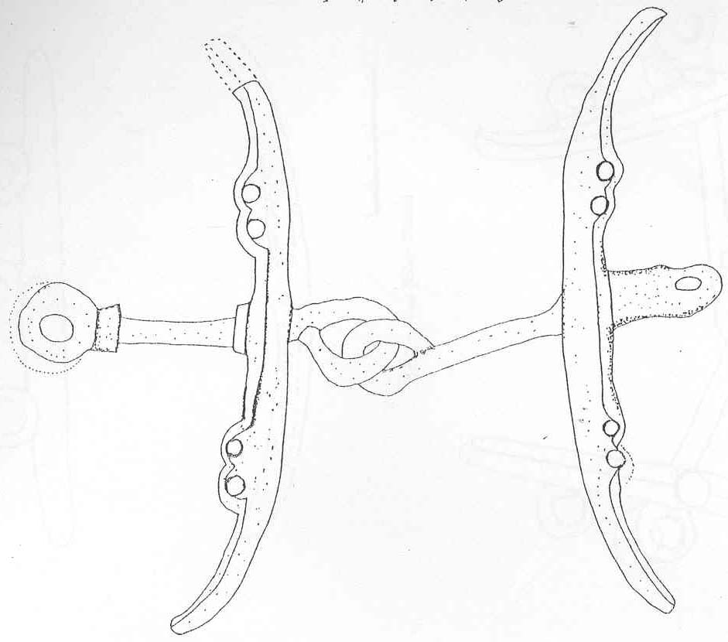
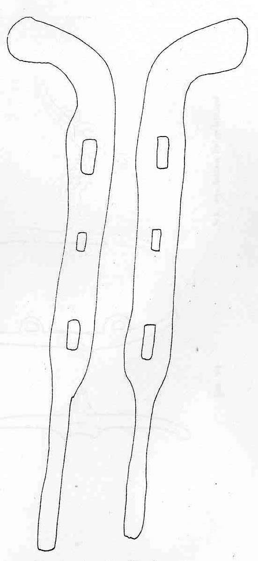
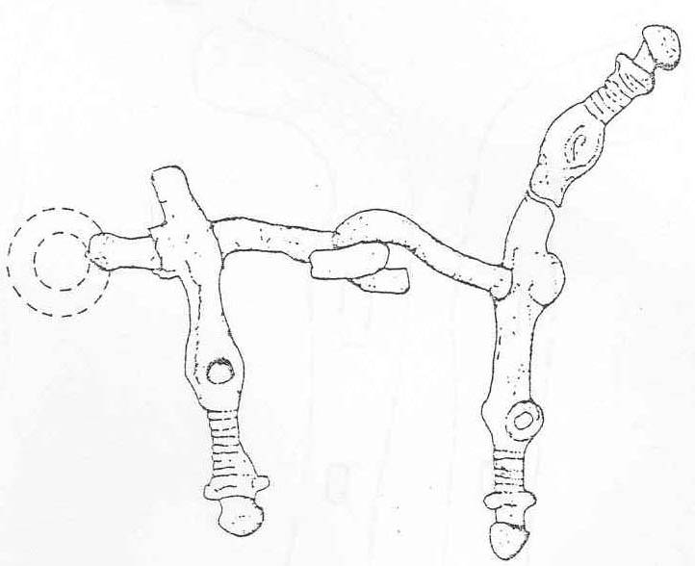
Hareketli yanaklıklı Gem/ Yanaklıkları Dört
Halkalı Elazığ Müzesi-bronz
Hareketli Yanaklıklı Gem/ Baston
Biçimli Elazığ Müzesi-demir
Hareketli Yanaklıklı Gem/Nor-Areş I Nolu
Gömü-bronz

Slide 20
Urartu Ok ve Mızrak Uçları

Slide 21
Madencilikte son derece ileri bir düzeye ulaşan Urartular, başta demir madeni olmak üzere tunç, gümüş ve altın madenini de kullanmaktaydılar. Urartu Devleti öncesine tarihlenen Erken Demir Çağında madenin daha çok takılarda kullanılması, Urartu Devletinde yerini silahlara bırakmıştır. Bunların içerisinde de kılıç, kalkan, bıçak, sadak, ok ve mızrak uçları gibi silahların olması, Urartuların savaşçı bir halk olduğunu göstermektedir.
Urartu yazılı kaynaklarında verilen bilgilere göre, varlığını ve gücünü savaşçı bir halk olmasına borçlu olan Urartu halkı, üstün savaş gücünün kendilerine başta ulusal tanrı Haldi olmak üzere, Biainili ülkesinin tüm tanrıları tarafından bahşedildiğine inanmaktaydılar.

Slide 22
Urartu ordularını zafere ulaştıran o dönemin güçlü silahları olan ok, mızrak, kılıç, hançer, v.b. silahlar, aynı zamanda Urartu tapınaklarına sunulan en önemli adak eşyaları arasında yer almaktadır. Bu bilgimizi, Kral Menua ve II. Rusa'ya ait iki Urartu yazıtında, bu kralın Haldi tapınaklarına değerli silahlar adadıklarının bildirilmesi bilgisi de kanıtlamaktadır. Bu silahlardan bazıları tanrı atribütü olarak da kutsallık kazanmıştır. Genellikle mızrakla betimlenen Tanrı Haldi tasvirleri de bu duruma örnek gösterilebilir.
Asur Kralı II. Şarru-kin'in Urartu'ya karşı düzenlemiş olduğu seferinin kayıtlarını içeren ganimet listesinde Muşaşir Kenti'ndeki, Haldi Tapınağına sunulan ve Asur Kralı tarafından ele geçirilen silah adakları arasında:
25.212 adet tunç kalkan ve miğfer,
1.541 adet büyük ve küçük tunç mızrak, mızrak ucu
305.412 adet tunç kılıç, sadak ve ok
Yer almaktadır.

Slide 23
Ayanis tapınak alanından kalkan

Slide 24
Aslan başlı kalkanın umbosundaki aslan başı ve son dönem kazı çalışmalarında
ortaya çıkarılan taş aslan başı

Slide 25
Tunç kalkan II. Rusa Dönemi. Tunç Siggatu (Çivi)

Slide 26
Tanrı Teişeba motifli kalkan umbosu

Slide 27
Urartu Krallığı, ülkeyi korumak, devletin devamını sağlayabilmek ve yeni topraklar kazanabilmek amacıyla piyade, süvari ve savaş arabalı askerlerden oluşan güçlü bir orduya sahiptiler. Silahları, ordunun gereksinimlerini karşılamak amacıyla tasarlanmıştı. Silahlar, saldırı ve savunma amaçlı olarak iki türe ayrılmaktadır. Urartularda askerler kendilerini, kulaklıklı konik miğfer, pullu zırh ve bedeni örten yuvarlak kalkanlarla savunurken, kılıç, hançer, mızrak, sapan, ok ve yay gibi yakın savaş silahlarıyla da savaşmışlardır.
Süvari ve piyadelerin kullandıkları mızraklar; piyade, süvari ve savaş arabalarındaki askerlerin kullanmış oldukları ok ve yaylar, en önemli yakın savaş aletlerindendir.
Kimileri, Tanrı Haldi'ye adanmış olan mızrakların çoğu demirden olmak üzere, tunçtan yapılmış olanları da mevcuttur. Sap ve namlu olmak üzere iki bölümden oluşan mızrağın yaprak biçimli namlusu, genellikle omurgalıdır ve ahşap sapın girebileceği bir sokete (kovan) sahiptir.
Urartu Krallığı'nda en çok kullanılan saldırı silahları arasında oklar gelmektedir. Urartu askerlerinin kullanmış oldukları ok ve yaylar; piyade, süvari ve savaş arabalarındaki askerlerin en yoğun kullanmış olduğu silahlardandır.

Slide 28
Urartuların kullanmış olduğu ok ve mızraklar, demir yoğunlukta olmak üzere tunç ve demirden yapılmışlardır. Demirden yapılmış olan ok uçları farklı biçimlere sahip olmasına karşın, bunların % 90'ından fazlası, söğüt yaprağı biçimindedir.
Urartu ordusunda ok uçları av ve savaşlarda yaygın olarak kullanılmıştır. Demir ve tunç madenlerinden yapılan bu silahlar iki teknikle yapılmaktaydılar. Bunlar dökme ile dövme teknikleridir.

Slide 29
Dövme tekniğinde yapılan demir ok uçları, söğüt yaprağı biçimli bir namlu ile ahşap veya kamış bir sapa sahiptirler. Bazıları, sapın gireceği şekilde kovanlı ve mahmuzludurlar. Demirin yanısıra tunçtan, üçgen namlulu ve çift mahmuzlu ok uçları da görülmektedir.
İkinci tür ok uçları ise daima kalıpta dökülmüşlerdir. Oldukça küçük olan bu türler, iki ya da üç omuzlu ve mahmuzludurlar. Sap kısmını oluşturan ahşap ya da kamış gövde, uçta yer alan bir yuvaya oturtulur. Bu türdeki ok uçları Yakındoğu'ya Kimmer ve İskitli göçebelerce getirilmiş ve geniş bir alanda kullanım görmüşlerdir. Ele geçen ok uçlarının uzunlukları 3 cm.den 10 cm.ye kadar değişebilmektedir.

Slide 30
Urartulara ait yerleşim yerlerinde çok sayıda ok uçları ele geçmiştir. Karmir Blur, Yukarı Anzaf, Çavuştepe, Ayanis, Toprakkale ve Bastam gibi kalelerde çok sayıda demir ve tunç ok ucu ele geçmiştir. 1998 yılına kadar Ayanis kazısında ortaya çıkarılan demir ve tunç ok uçlarının sayısı yaklaşık 400 civarındadır.
Bu yerleşim yerleri içerisinde yer alan Karmir Blur kazılarından çıkan 18 okluktan birisinin içinden çıkan oklar arasında ele geçen tunç ok ucu üzerindeki yazıtta “Argişti I, Tanrı Haldi’ye bunu armağan etti” yazmaktadır.
Bazı ele geçen örneklerde ise ok uçları oymabaskı ve oyuk çizgi teknikleriyle süslenmiştir. Haluk Perk Müzesinde stamp tekniğiyle bezenen tunçtan yapılmış bir ok ucuna rastlamaktayız. Bezeme öğesini içi boş bir dairesel motif oluşturmaktadır. Ok ucunun her iki yüzünde içi boş dairesel motif üçer kez tekrarlanmıştır.

Slide 31
Urartu mızrakları, süvariler ve piyadelerin kullandıkları silahlardan sayılmaktadır. Urartu mızrakları iki bölümden meydana gelmektedir. Birinci bölümü ahşap veya kamıştan yapılan sapıdır. İkincisi ise çoğunlukla ortası omurgalı yaprak formlu, kovanlı veya sap demirli mızrak ucudur.
Mızrak uçları yaklaşık 30 ile 60 cm. uzunluğa sahiptir. Bazen namlu ve namlu sapı eşit uzunlukta, bazen de namlusu namlu sapından daha uzun olabilmektedir. Urartu mızrakları fonksiyonel kullanımları dışında birer adak eşyası olarak da kullanılmıştır. Urartular, Haldi’nin sembolü olan mızrak uçlarını saplı olarak yapıp tapınak kapılarına dikmişlerdir. Haldi tapınaklarının cephelerinde, girişin iki yanında dekoratif amaçlı kullanımını gösteren en önemli belge “Khorsabad Kabartması”dır. Muşaşir Tapınağı’nın yağmalanmasının tasvir edildiği bu kabartmada, tapınak girişinin iki yanında, yaprak formlu uçlara sahip birer mızrak yer almaktadır.

Slide 32
Yerleşim yerlerinde oldukça fazla mızrak uçları ele geçmiştir. Urartu kalelerinden Toprakkale’de yaklaşık 250 adet, Ayanis’te büyük bölümü demirden, 450 adet demir ve tunç mızrak ucu ele geçmiştir. Urartu kazılarında ele geçen mızrak uçlarının çoğunluğu demirden üretilmiş olanlardır. Kazılarda ele geçen tunç mızrak uçlarının sayısı demirlerle kıyaslanamayacak kadar azdır. Ancak yurt içi ve yurt dışı müze ve koleksiyonlarda Urartu dönemine tarihlendirilen çok sayıda tunç mızrak ucu olduğu bilinmektedir. En önemlilerden biri 1996 kazı sezonunda Ayanis Kalesinde ortaya çıkartılan tunç mızrak ucudur. Bu mızrak ucu üzerinde II. Rusa’ya ait yazıt "šuri" sözcüğünün genel anlamda silah olduğu düşünülmektedir ve Hurricede silah anlamına gelen "šauri"ye olan benzerliğinden ötürü bunu silah olarak çevirmek daha doğru olmalıdır. Bu mızrağın kabzasına kadar boydan boya bir kabarıklık (kaburga) vardır. Namlu kesiti, eşkenar dörtgen iken kabza kesiti yuvarlaktır.

Slide 33
Tanrı Haldi’nin simgesi dehşet saçan bir mızraktı. Ayanis’te de böyle bir mızrak bulundu. Yük. 73.8 cm.. Mızrağın sapında “Argişti oğlu Rusa bu mızrağı, efendi Haldi’ye yaptı ve adadı” yazılı.

Slide 34
Yukarı Anzaf Kalesi’ndeki Haldi Tapınağı’nda bulunan tunç adak kalkanı üzerinde sıralanan önemli tanrılar.

Slide 35
II. Rusa’ya ait bir adak miğferi,
Ayanis Kalesi.
Birkaç istisnanın dışında Urartu miğferleri huni şekilli konik bir biçime sahiptir. Bazı özel koleksiyonlarda ve müzelerde bulunan ve kaynağı bilinmeyen bir iki örnek sorguçlu miğferlerdir. III. Salmanasar’a ait Balawat Kapısı üzerinde sorguçlu miğfer giyen Urartu askerleri betimlenmiştir. Aynı kabartma üzerinde Asurlu askerler konik miğfer giyer. Arame’nin askerlerinin sorguçlu miğfer kullandıkları düşünülebilir. Ancak kazılarda bu tipte miğfer bulunmamıştır. Bu durum Asurlu sanatçının sorguçlu miğferi Urartulu askerlerin simgeleyici bir özelliği olarak da kullandığını gösterebilir.

Slide 36
III. Salmanasar’a ait Balawat Kapısı üzerinde sorguçlu miğfer giyen Urartu askerleri betimlenmiştir.

Slide 37
Tunç asker figürini

Slide 38
Sadak

Slide 39
YOĞUN OLARAK KULLANILAN MADENLER
Urartuların kullanmış oldukları yakın savaş silahlarından olan ok ve mızraklar, sapları ahşap veya kamıştan olup uçları demir ve tunç madenleri kullanılarak dövme ve dökme tekniğinde yapılmaktaydılar. Bu silahların yapımında ise yoğun olarak demir medeni olmak üzere demir ve tunç kullanılmaktaydı.
YAPIM TEKNİKLERİ
Urartuların kullanmış oldukları yakın savaş silahlarından olan ok ve mızraklar, sapları ahşap veya kamıştan olup uçları demir ve tunç madenlerinden yapılmaktaydı. Bu silahların yapımında ise yoğun olarak demir medeni olmak üzere demir ve tunç kullanılmaktaydı. Ok ve mızrak uçlarının yapım tekniklerine baktığımızda iki teknik görülmektedir. Bu yapım teknikleri döküm ve dövme teknikleridir.
Döküm Tekniği:
Ergimiş herhangi bir metal madenin, önceden hazırlanan toprak, kum, taş ya da metalden kalıplar içerisindeki negatif ve pozitif boşluğa akıtılarak ya da dökülerek dondurma işlemine Döküm Tekniği adı verilmektedir. Urartu çağında ok ve mızrak uçları gibi silahlar ve at koşum takımları gibi çeşitli eşyalar bu teknik ile imal edilmiştir. Tunç kullanımının yoğunlaşmasıyla birlikte döküm tekniklerindeki gelişmeler hız kazanmıştır. Döküm tekniği, içi boş ve içi dolu (masif/kaybolmuş balmumu) döküm teknikleri olmak üzere ikiye ayrılmaktadır.
Dövme Tekniği:
Metal madenlerin normal ısısıyla ya da ısıtılarak çekiç ve tokmak gibi aletlerle dövülerek şekillendirmesi yöntemine Dövme Tekniği adı verilir. Doğu Anadolu bölgesinde elde edilen Urartu metallerinin büyük bir bölümünü dövme tekniğiyle yapılanlar oluşturur. Bunların çoğunluğu askeri donanım ağırlıklı olan miğferler, kalkanlar, sadaklar, kemerler ve dini içerikli adak levhalarıdır.

Slide 40
Urartu askerleri tunçtan sivri uçlu konik miğfer takarlardı

Slide 41
KAZANLAR

Slide 42
Urartu Devleti’nde metal kazanlarla ilgili veriler; kazılardan, yazılı kaynaklardan ve görsel sanatlardan bilinmektedir.
Assur yazılı belgelerinde Muşaşir Tapınağı’nın yağmalanması esnasında ele geçen kazanlardan bahsedilmektedir.
Assur belgelerinin dışında Urartu kaynaklarıda kazanlardan söz etmektedir. Urartu kralı II. Sarduri’nin Kumaha kralı Kuştaşpili’den haraç olarak 1535 tane tunç kazan aldığı bildirilmektedir.
Arkeolojik buluntular ve yazılı belgeler yanında Urartu görsel sanatlarında da kazan kullanımı görülmektedir. Bronz eserlerden özellikle metal kemerler üzerindeki libasyon sahnelerinde üçayak üzerinde boğa başı eklentili kazanlar söz konusudur.

Slide 43
Assur yazılı belgelerine göre Assur kralı II. Sargon (M.Ö. 714) Muşaşir’deki Tanrı Haldi Tapınağını yağmaladığında; 1 ton altın, 10 ton gümüş ve 109 ton bronzdan yapılmış çeşitli eşya ve silahı Assur’a götürmüştür.
Resmin sol üst köşesinde II. Sargon’un katibine her şeyi yazdırması konu edilmiştir. Yine bu yazılı belgelere göre;
Muşaşir Tapınağı’ndan; 67 adet gümüş kazan,
Muşaşir/Ardini Sarayından; 13 adet tunç kazan, 24 adet tunç kazan altlığı,
Muşaşir/Ardini’deki Haldi Tapınağı’ndan; 607 adet hafif ve ağır tunç kazan, İçleri 50 ölçek su alan 3 adet ağır tunç kazan ve bunların altlığı, Urartu Krallarının tanrı Haldi için düzenledikleri şarap libasyon törenlerinde kullandıkları ve içi 80 ölçek su alan büyük Haru kazanı ve bunun altlığı Assur’a taşınmıştır.

Slide 44
Metal kemer parçası üzerine işlenmiş libasyon sahnesinde gösterilen Boğa Başı eklentili kazan./ Van Müzesi’nde bulunmaktadır.

Slide 45
Metal kemer parçası üzerinde işlenmiş libasyon sahnesinde Boğa Başı eklentili kazan tasviri. Sadberk Hanım Müzesi’ndedir.

Slide 46
Erzincan/Altıntepe’de bulunan ve bugün Anadolu Medeniyetleri Müzesi’nde sergilenen; 0.51 m yüksekliğinde, 0.72 m çapında ve 300 litre kapasiteli, üçayak üzerinde duran kazan. Boğa başı eklentileri ile dikkat çekicidir. Bir mezarın girişinde bulunmuştur.

Slide 47
Bu kazanlar tapınakların içine yada dışına konuluyor, tanrı için yapılan törenlerde kullanılıyordu.

Slide 48
Kemerler üzerindeki sahnelerde yer alan kazanlar, açık havada düzenlenen törenlerin bir bölümünde yer almaktadır. Khorsabad kabartması üzerindeki kazanlar ve kazılardan ele geçen kazanların genelde tapınakların önünde bulundukları anlaşılmaktadır. Her iki durunda da kazanlar dinsel içerikli olarak kullanılmıştır.
Arkeolojik verilerden, Urartu uygarlığında büyük ve küçük ebatlı olmak üzere iki tip kazanın olduğu anlaşılmaktadır. Erzincan/Altıntepe ile Ayanis kazılarından ele geçenler büyük ebatlı, Münich ve Karlsruhe müzelerindekiler küçük ebatlıdır. Her iki gruptaki kazanlar tunçtandır ve yapım teknikleri benzer özellikler sergilemektedir.
Bazı kazanların ağız kenarları çeşitli hayvan başları eklenerek süslenmiştir. Siren, boğa ve aslan başı şeklinde olan bu protomlar “kazan eklentisi” olarak adlandırılmaktadırlar.

Slide 49
Urartu krallığına ait arkeolojik buluntular, görsel sanat ve yazılı kaynaklardan kazanların kullanım alanlarıyla ilgili bilgi edinmekteyiz.
Muşaşir kentinin yağmalanmasını betimleyen görselde iki kazanın tapınağın hemen önünde yer alması,
Erzincan/Altıntepe’de ortaya çıkarılan üçayaklı kazanın bir mezarın girişinde bulunmuş olması,
Kayalıdere’de tapınak avlusunda ele geçen kazan kalıntıları,
Urartu dönemine ait metal kemerler üzerindeki libasyon sahnelerinde yer alan üçayak üzerindeki kazanlar
Urartu’da kazanların dinsel bir amaca yönelik olduğunu, büyük olasılıkla da libasyon amaçlı kullanıldığını göstermektedir.

Slide 50
KAZAN EKLENTİLERİ

Slide 51
Bazı kazanların ağız kenarları çeşitli hayvan başları eklenerek süslenmiştir. Siren, boğa ve aslan başı şeklinde olan bu protomlar “kazan eklentisi” olarak adlandırılmaktadırlar.
Urartu kazan eklentileri içinde sirenlerden ve aslan başlarından çok boğa başları kullanılmıştır. Ayrıca kazanlardan bağımsız olarak bulunmuş bronz boğa başı eklentileri mevcuttur. Satın alma yoluyla yurt dışında çeşitli müzelerde sergilenen bronz boğa başı eklentileri de söz konusudur.
Boğa başları. /Van yöresi

Slide 52
Ayrıca kazanlardan bağımsız olarak ele geçen siren eklentileri şimdilik Toprakkale’den bilinmektedir.
Bronz Siren Eklentisi/Toprakkale

Slide 53
Siren eklentileri tek parça olarak dökülmüş ve daha sonra kazanların ağız kenarına perçinlerle monte edilmiştir. Bunlar ya kadın ya da erkek formundadırlar. Urartu’da şimdilik bilinenler kadın formludur.
Eklentiler kanat şeklindeki plakalarla kazanın ağız kenarına, içe dönük olarak perçinlerle tutturulmuştur. Baş genellikle oval biçimlidir. Çizi tekniğinde işlenmiş saçlar düz olarak omuzlardan düşer. Kanat eklentilerindeki telekler ile saçlar çizi tekniğinde işlenmiştir. Yüz uzuvları insan anatomisine uygun olarak vurgulanmıştır. Yaka çizi bezeme ile yapılmış daireciklerle süslüdür. Üzerlerinde genellikle kısa kollu çizi tekniğinde bezenmiş bir giysi vardır. Her iki yana açık şekilde işlenmiş kol bileklerinde bilezik bulunmaktadır. Sirenlerin arkasında taşıma halkasının yer aldığı bir kulp yer almaktadır.

Slide 54
Karmir-Blur’da bulunan ve II. Sarduri (M.Ö. 764-735) yazıtlı bir aslan başı eklentisi, Urartu’da boğa ve siren eklentileri dışındaki unik örneklerden biridir. Bu aslan başı eklentisinin bir kazanı süslediğine dair veri bulunmamakla birlikte Etrurya’da bulunan ve üzerinde grifon ve siren eklentileri ile birlikte aslan eklentilerinin de yer aldığı kazan, Karmir-Blur örneğinin de aynı şekilde kullanıldığını düşündürmüştür. Aslan başı eklentisi tek parça olarak dökülmüş ve daha sonra olasılıkla kazanın ağız kenarına monte edilmiştir. Aslan başı kazanın ağız kenarına, içe dönük olarak perçinlerle tutturulmuş olmalıdır. İkonografik olarak bakıldığında ise Urartu stilistik özelliklerini yansıtır şekilde, kükrer durumda yapıldığı görülmektedir.
II. Sarduri yazıtlı bronz aslan başı
Karmir-Blur
Olympia kazanının restitüsyonu

Slide 55
Urartu dönemine ait, yurt içi ve yurt dışındaki müzelerde sergilenen birkaç seramik kap ve kap parçasında boğa başı eklentileri görülmektedir. Bu pişmiş toprak boğa başı eklentileri metal kazanlarda görülenlerle benzerlik göstermektedir.
Boğa başı bezemeli seramik kap parçası/ Van Müzesi

Slide 56
İtalya gibi uzak coğrafyalarda bu kazanların ele geçmesi veya siren eklentilerinin Gordion ve Yunanistan (Olympia, Dephi, Ptoon, Delos, Rodos, Atina) ile İtalya’daki kimi merkezlerde (Praeneste, Vetulonia) bulunması Urartu ile batı dünyası arasındaki denizaşırı ticaretin de kanıtı olarak görülmektedir. Ama şu an bu iddia kabul edilmemektedir.

